Slide 1
Третє травня – День Сонця
Підготувала:
Євгенія Малінська

Slide 2
Історія
Щорічно з 1994року 3 травня у всьому світі відзначають День Сонця. Ініціатором та організатором цієї події стало Міжнародне товариство сонячної енергії.

Slide 3
Цікаві факти про Сонце
Дивишся на Сонечко – і,здається,що немає нічого яскравішого у цілому світі. І помиляємося ми! Приблизно 15% зірок у галактиці яскравіші, аніж наше Сонце.

Slide 4
Цікаві факти про Сонце
Більшість з нас говорять, що Сонце нерухомо стоїть на місці, а планети обертаються навколо нього. Це правда, але не зовсім. Сонце обертається навколо центра галактики. Повний оберт воно робить кожні 225 – 250мільйонів років.

Slide 5
Цікаві факти про Сонце
Цікавий факт, пояснення якому вчені
шукають і досі: зовнішній шар Сонця має
температуру 1млн. градусів, а сама
поверхня 6 тисяч градусів.
Сонце, а точніше його
ультрафіолетове проміння –
антисептик. Воно вбиває
мікроорганізми, які
викликають
різноманітні інфекції.

Slide 6
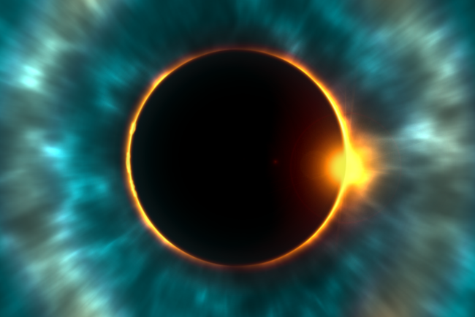
Цікаві факти про сонце
Мабуть, таке явище, як затемнення сонця, вам відоме. А чи знаєте ви, що протягом року їх може бути щонайменше два. Вони ледь помітні, але
один раз у
200 – 300 років ми
можемо спостерігати
повне затемнення сонця.

Slide 7
Сонечко восени
Вірші:
В жовтні жовте сонце гріє
Так, що все навкруг жовтіє
Жовті квіти і листочки,
Жовті дині й огірочки,
Що достигли на насіння,
Бо прийшла пора осіння.
Ніби притомилося сонечко привітне
У траві пожовклій молочай не квітне.
Облетіло літо листячком із клена,
Лиш ялинка в лісі сонячно зелена.
Журавлі курличуть: летимо у вирій.
Пропливає осінь на хмарині синій.

Slide 8
Сонечко взимку
Вірші:
Взимку сонечко не гріє
Гріти взимку не уміє,
Сили в сонечка нема,
Бо замучила зима.
Сонце в грудні любить спати,
На гостину не зазвати.
Зрідка визирне! І все!
Сяйво місяцю несе!
В січні сонце не дрімає,
На морозі блиском грає.
Розфарбовує блакить,
В сніжнім купелі сидить!
Сонце в лютому сміється,
Промінцем бадьорим в’ється,
Сніг з бурульками гризе,
На плечі весну везе.

Slide 9
Сонечко навесні
Вірші:
Сонечко по небі
Цілий день гуляє,
Теплою рукою
Зиму прогоняє
Котики вербові
Вічка розтуляють,
В кожушках сріблястих
Весну зустрічають!
Ще навколо біло-біло,
Та вже сонечко пригріло.
І з-під стріхи: капу-капу! —
Прямо цуцику на лапу.
Цуцик носа підставляє,
Цуцик хвостиком виляє:
Він радіє довгожданим
Першим крапелькам весняним.

Slide 10
Сонечко влітку
Вірші:
У відчинене віконце
Зазирнуло зранку сонце
І лоскоче ніжно носик,
І маленькі ніжки босі.
Сяйвом сонця все залито,
В нас гостює справжнє літо
Кольорове та яскраве,
Запашне, смішне, цікаве!
Мама літечку радіє,
Літо всіх маляток гріє,
Щоб росли вони здорові,
Наші «сонечка» чудові!
Світить сонце ясне!
Здрастуй, літо червоне!
Здрастуй, річки бережок!
Здрастуй, ласкавий лужок.

Slide 11
Вірші про Сонце
Світить сонце в вишині,
Тобі світить і мені.
Землю нашу зігріває,
Сади світлом наливає.
Світить ясно у віконце
Золотава зірка — Сонце.
Сонце — чудова планета,
Світла, тепла і добра.
Сонечком щастя зігріте,
Сонця тобі, дітвора!
Сонечко весняне
Встало з-за села.
Пробудилась рано
Дівчинка мала.
З-за високих пагорбів
Виглядає сонечко.
Стукає промінчиком
У наше віконечко.

Slide 12
Загадки про Сонечко
Удень сяє, вночі зникає. (Сонце)
Вдень по небу гуляє,
а ввечері на землю сідає. (Відгадка: сонце)
Випливає з-за гори,
Загляда у всі двори,
Сіє, сіє позолоту,
Всіх скликає на роботу,
Осяває все навкруг
Чарівний червоний круг.
Доня дивиться в віконце:
– Тату, тату, сходить… (Сонце)
Високо ходить,
Землю водить,
Одне око має,
Всюди заглядає,
Дивиться в віконце.. Що це? (Сонце)

Slide 13
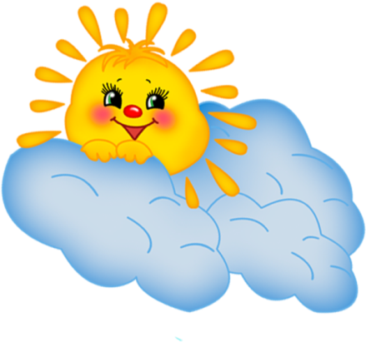
Казка
Куди ховається сонечко
Жило на світі Сонечко.Світило воно людям на землю, приносило їм тепло і затишок, дарувало радість.
Так тривало дуже довго, але якось Сонечко помітило, що люди не радіють йому, бо звикли і стали
байдужими.Тому сонечко надумало сховатися. За високими горами і глибоким морем воно збудувало собі
домівку. Сонечко зайшло додому і вирішило з неї не виходити. Люди дуже здивувались, коли на небі не стало їхнього світила. Але коли воно не з'являлося дуже давно, всі жителі землі занепокоїлись. Вже не чути було сміху, люди мерзли. І тоді вони вирішили пошукати Сонечко, але не було видно ніякої дороги, тому просили в неба допомоги, і воно раптом засяяло мільйонами зірок, а молодий Місяць вказав шукачам шлях до домівки сонечка.
Коли люди прийшли туди, воно якраз прокинулось. Тоді найсміливіший з людей виступив уперед і промовив:
-- Будь ласка, повертайся назад, адже без твого тепла ми замерзаємо, твої промінці дарують нам радість, без тебе все в'яне, а звірі ходять похмурі.
-- Ви про мене забули, -- відповіло Сонечко, -- але саме я дарую вам життєву енергію.
-- Повертайся назад, ми будемо тобі вдячні, -- мовили люди
-- Мені краще вдома, -- відказало світило.
Воно глянуло на сумні обличчя людей і промовило:
-- Добре, я повернусь, але буду світити тільки вдень, а вночі відпочиватиму вдома. Тоді вам світитимуть Місяць і зорі. А ви з нетерпінням чекатимете нового дня. Так і повелось, що сонечко освітлює землю вдень, а вночі ховається, щоб люди відпочили. А новий день принесе нові радощі, коли Сонечко повернеться!

Slide 14
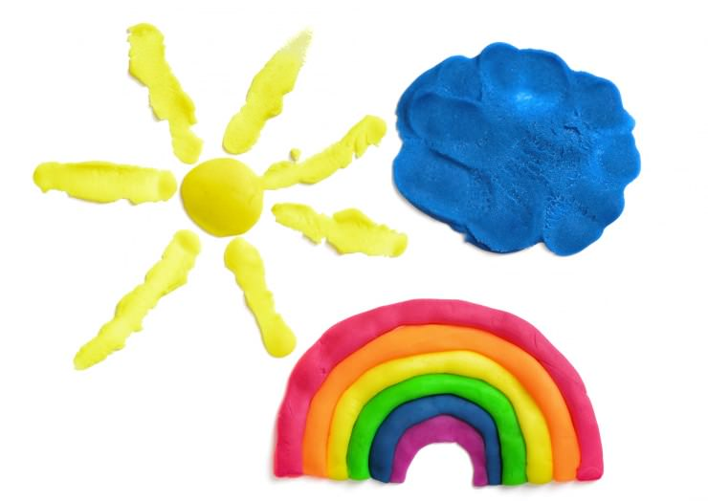
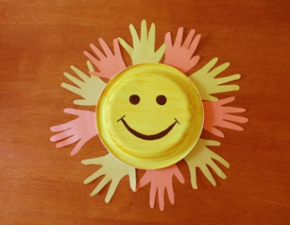
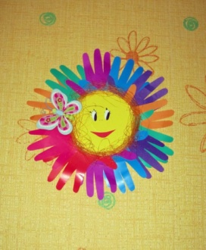
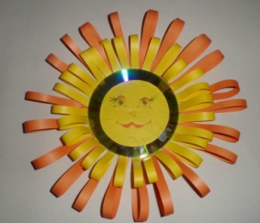
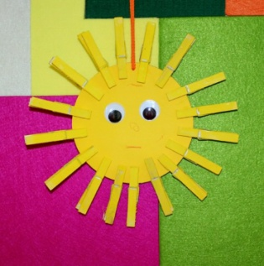
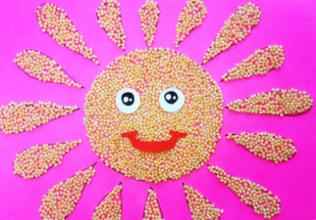
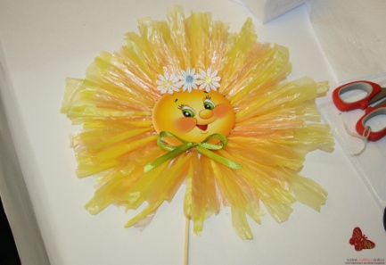
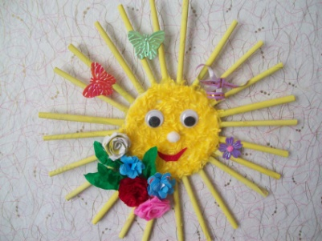
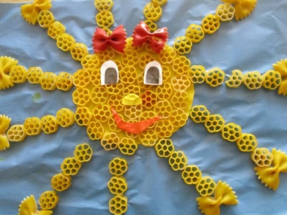
Сонечко своїми руками
Виріб сонечко – яскрава, світла, річна, піднімає настрій . Як
зробити саморобку сонечко?
Сонечко з пластиліну, тіста для ліплення
Пластилінове сонечко – це проста і, в той же час,
захоплююча робота, яка зацікавить будь-кого.
Для малюків молодшого віку можна запропонувати
пластилінову розмальовку: намалюйте сонечко на папері і
доручіть дитині «замазати» його пластиліном
відповідного кольору.
Ліплення не тільки розвиває дрібну й велику моторику рук, але і сприяє розкриттю творчого потенціалу, розвитку уяви і фантазії. Виріб сонечко своїми руками легко зробити з підручних матеріалів, а саме, фантиків від цукерок, пластикової пляшки, втулок від туалетного паперу, осіннього листя , ниток, макарон, пуговок, прищепок.

Slide 15
Пальчикова гімнастика
Ясне сонечко в кімнату
Дивиться в віконечко,
Дуже раді всі малята,
Плескають в долонечки.
Доброго ранку
Доброго ранку, сонце привітне!
Доброго ранку, небо блакитне!
Доброго ранку, у небі пташки!
Доброго ранку тобі i мeнi!
(Пальцями правої руки по черзі „вітатися" з пальцями лівої руки, торкаючись один до одного
кінчиками).
Вийди, вийди, сонечко,
На дідове полечко,
На бабине зіллячко,
На наше подвір’ячко.
(Долоні торкаються одна одної біля зап’ястя, пальці розчепірені. Кисті рухаються у протилежних
напрямках .)
Ніби притомилось сонечко привітне, (Складаємо долоньки разом під щічку.)
У траві пожовклій молочай не квітне,
Облетіло літо листячком із клена, (Махаємо ручками, опускаючи їх плавно зверху вниз.)
Лиш ялинка в лісі сонячно-зелена.
Журавлі курличуть: «Летимо у вирій!» (Махаємо руками, ніби крилами.)
Пропливає осінь на хмаринці сірій. (Долоні опущені вниз, рухаємо ними справа наліво.)

Slide 16
Фізхвилинки
Встало вранці ясне сонце,
Зазирнуло у віконце.
Ми до нього потяглися,
За промінчики взялися.
Будем дружно присідати,
Сонечко розвеселяти.
Встали - сіли, встали - сіли,
Бачте, як розвеселили.
Стало сонце танцювати,
Нас до танцю припрошати.
Нумо разом, нумо всі
Потанцюймо по росі.
Треба дружно всім нам встати,
Фізкультпаузу почати.
Сонце спить, небо спить,
Навіть вітер не шумить.
Рано-вранці сонце встало
І проміння всім послало. .
Встало сонечко вгорі,
Посміхнулось дітворі.
Віє вітер їй в лице,
Захиталось деревце.
Присіли всі біля доріжки,
Вирвем ягідок тут трішки.
А тепер ми поплигаєм.
Відпочинем й посідаєм.

Slide 17
Заклички
Вийди, вийди, сонечко,
На дiдове полечко,
На бабине зiллячко,
На наше подвiр'ячко.
На веснянi квiточки,
На маленькi дiточки,
Там вони граються,
Тебе дожидаються.
Вигрій, вигрій, сонечко,
На широке полечко,
На наше подвір'ячко,
На бабине зіллячко.
Там дід косить,
Сонця просить,
Хмару розбиває,
Сонця добуває.
Бий, дзвоне, бий!
Хмару розбий.

Slide 18
Рухлива гра
Сонечко та дощик.
Мета гри: Розвивати у дітей вміння виконувати рухи за сигналом
вихователя, знаходити своє місце на майданчику. Вправлятися з ходьби
та бігу.
Опис: Діти сидять на стільцях вздовж кімнати, це їх «будинок».
Вихователь дивиться у вікно і каже «Яка гарна погода, йдіть
гуляти!».Діти встають і йдуть в будь-якому напрямку. «Дощ пішов, біжіть
додому!» - каже вихователь. Діти біжать до стільців і займають свої
місця. Вихователь промовляє «Кап – кап – кап!». Поступово дощ вщухає і
вихователь каже: «Ідіть гуляти. Дощ перестав!».
Правила:
1. Діти йдуть з дому за сигналом «Йдіть гуляти!».
2. Біжать додому за сигналом «Дощ пішов!».
Варіанти: Діти спочатку займають будь-який стілець, потім тільки свій. Замість
будиночка, можна влаштувати переносний навіс – ховатися від дощу. Під час
прогулянки діти можуть збирати гриби та ягоди.

